Slide 1
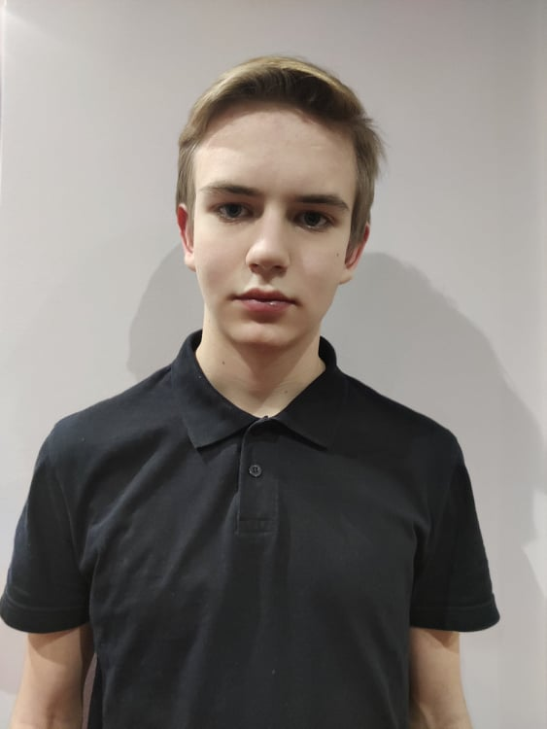
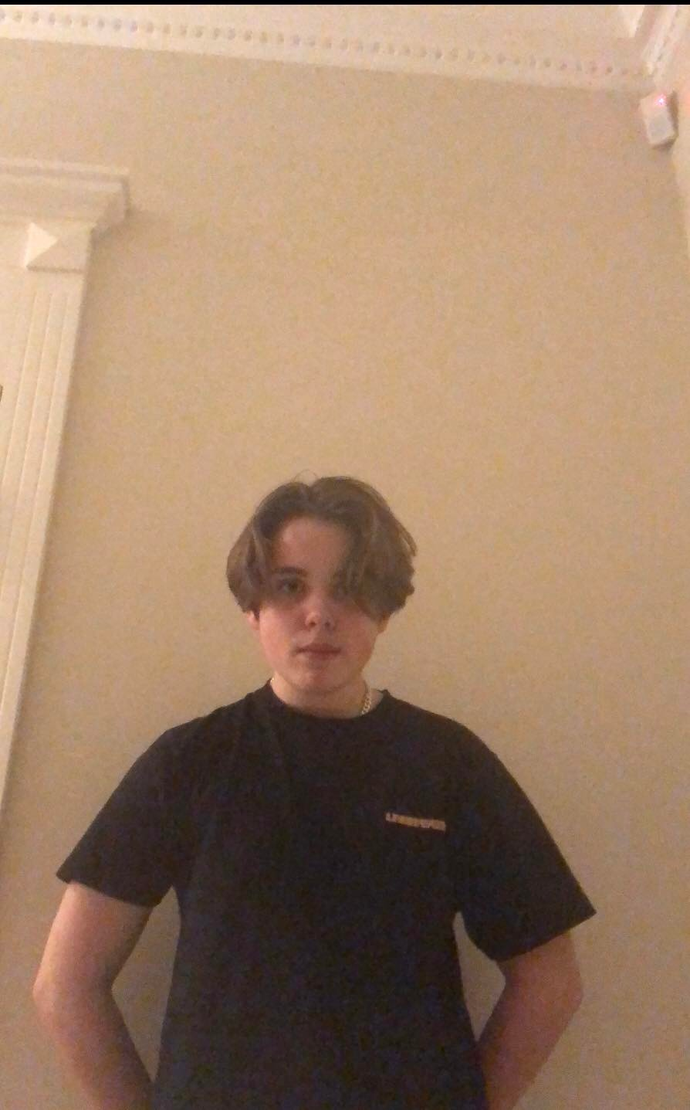
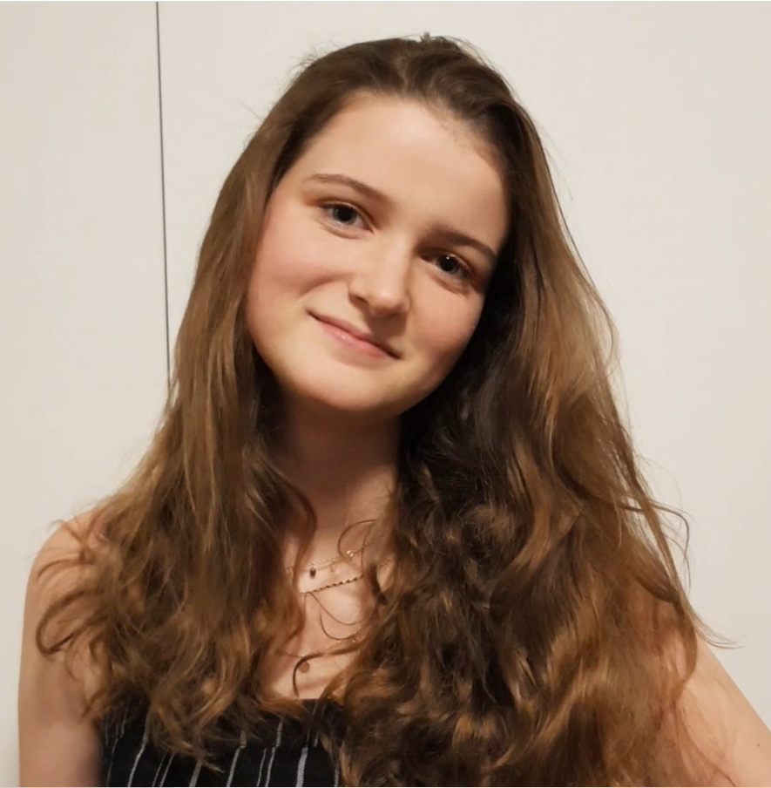
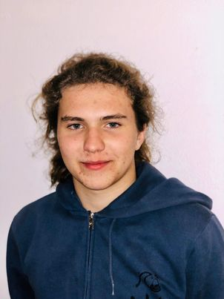
„Spectum”- aplikacja do określania złośliwości nowotworu piersi
Adam Siemiątkowski, Maciej Szymczyk, Emilia Mężykowska, Tytus Magolewski
Adam Kucz
2 SLO im. Pawła Jasienicy oddział Solec

Slide 2
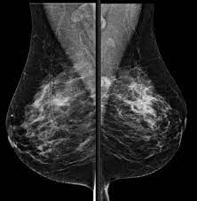
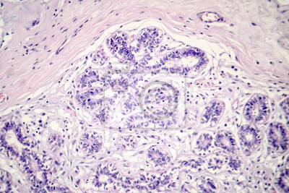
MOTYWACJA
CEL
„Spectum” (nazwa to hybryda łacińskich słów „spectare” i „pectus”, które odpowiednio znaczą obserwować i pierś) to aplikacja przeznaczona do ułatwienia diagnozy nowotworu piersi na podstawie danych uzyskanych w procesie tomografii komputerowej i analizy mikrograficznej. Program wykorzystuje sieć neuronową w celu określenia złośliwości nowotworu piersi, co jest fundamentalnym elementem efektywnego leczenia. "Spectum" to przede wszystkim krok w stronę digitalizacji obsługi medycznej. Dokładność sztucznej inteligencji powoli przewyższa spostrzegawczość ludzkiego oka, a właśnie to ma największe znaczenie przy diagnozie chorób nowotworowych.
MOŻLIWOŚĆ WPROWADZENIA W ŻYCIE
U podstaw naszej aplikacji leży prostota jej użytkowania. Podczas rozwijania projektu konsultowaliśmy się z profesjonalistami: lekarzami oraz ludźmi ze środowiska startup'owego. Dowiedzieliśmy się, że wiele podobnych projektów nie powiodło się, ponieważ były trudne w użyciu co odstręczało wielu lekarzy mniej obeznanych z nowoczesnymi technologiami. Celem naszego projektu jest stworzenie zaawansowanej aplikacji o dużej dokładności i niezawodności, która będzie jednocześnie prosta w użytkowaniu. Jedynie wtedy istnieje szansa na wprowadzenie "Spectum" w życie. Oczywistym jest, iż wykształcenie onkologiczne i ludzkie umiejętności analityczne na długo pozostaną podstawą leczenia chorób nowotworowych. Proces ten, bywa jednak bardzo długi, a celem "Spectum" jest go przede wszystkim skrócić i wyręczyć niezwykle obciążonych specjalistów z żmudnych obowiązków manualnych.
przykładowy obraz z tomografii
przykładowy obraz z mikrografii
*źródła do grafik umieszczone są na następny slide

Slide 3
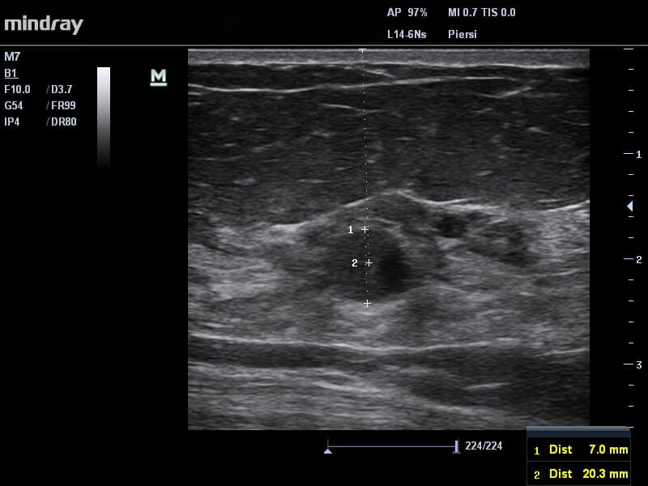
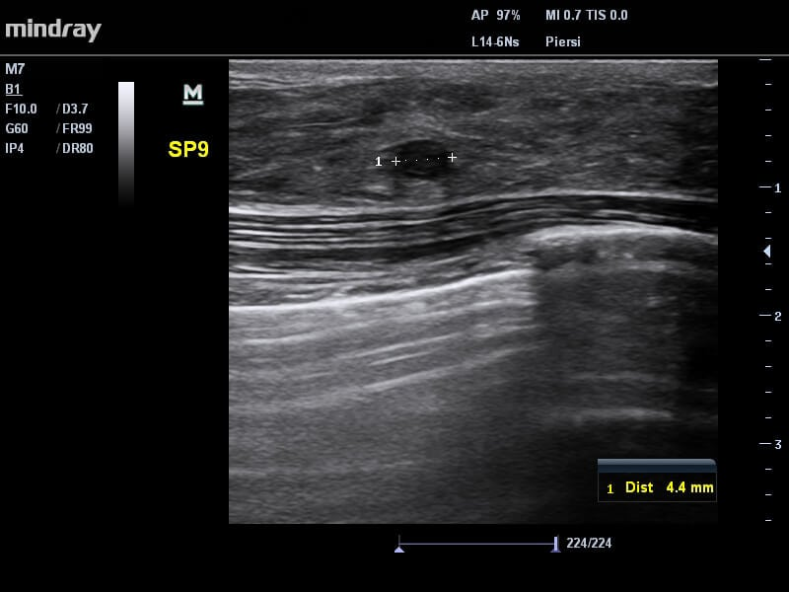
ANALIZA BIOLOGICZNA
niegroźny guz sutka
STATYSTYCZNA PRZEŻYWALNOŚĆ CHOROBY
Przewiduje się, że w Polsce co 12 kobieta zachoruje na złośliwy nowotwór piersi. Liczba zdiagnozowanych zachorowań rośnie z każdym rokiem, aczkolwiek około 80% z nich jest wykrywana w stadium wysokiego zaawansowania (stopień III i IV choroby). W momencie kiedy komórki rakowe naciekają na okoliczne tkanki, istnieje duże ryzyko, że zaatakują one krew oraz limfę. Przerzuty pojawiają się najpierw w węzłach chłonnych, a następnie w wielu innych narządach. Czas życia z przerzutami np. do kości, to z reguły około 7 miesięcy.
Sytuacja zmienia się niemal o 180 stopni w momencie, gdy nowotwór wykryty jest w pT1 lub pT2. Pierwsze stadium raka leczone od razu po wykryciu daje 95% procentową szansę na przeżycie 5-letniego kamienia milowego.
Rak to przede wszystkim walka z czasem, którego nie są w stanie kupić żadne pieniądze lub innowacyjne technologie, ale czy na pewno? Analiza tomografii komputerowej często jest zadaniem znacznie trudniejszym niż może się wydawać. Aż 80% guzków czy zgrubień w piersiach to łagodne zmiany takie jak: włókniaki, tłuszczaki, torbiele, guzy liściaste i wiele innych. Szybkie określenie złośliwości guza wymaga wyszkolonego onkologa, których w polskiej kadrze medycznej brakuje. Nadrzędnym celem aplikacji „Spectum” jest zastąpienie czasochłonnych i wymagających procedur diagnostycznych dokładnie działającą aplikacją, która stanie się adwokatem czasu w chorobie tak bardzo jego potrzebującej.
Ocena obrazów tomograficznych lub USG to niezwykle złożona czynność. Oprogramowania służące do ekstrakcji parametrów guza w połączenie ze „Spectum” mogą stać się znacznie bardziej wydajną metodą!
rak sutka
Źródła:
https://sieredzinski.pl/galeria-usg/piersi/rak-sutka-potwierdzony-w-biopsji/
https://sieredzinski.pl/galeria-usg/piersi/guzek-sutka-do-biopsji/
https://uniestetica.pl/guzek-w-piersi-czy-to-rak-rodzaje-lagodnych-nowotworow/
https://www.onkonet.pl/dp_klasyfikacja_tnm_ocena_zaaw.php
file:///C:/Users/AdamG/Downloads/56481-139948-1-SM.pdf
https://redro.pl/obraz-ciezki-rak-piersi-lekka-mikroskopia-fotografia-pod-mikroskopem,134737003

Slide 4
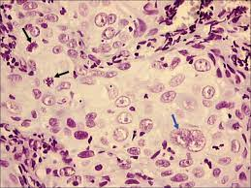
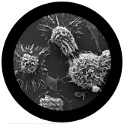
WYBÓR DANYCH I ANALIZA STATYSTYCZNA
WYBÓR DANYCH
Znalezienie odpowiedniej bazy danych jest fundamentalnym elementem dobrze wytrenowanej sieci neuronowej. Jako, że żaden z członków naszej grupy nie ma ukończonych 18 lat, nie mogliśmy polegać na prywatnych danych klinicznych. Zamiast tego, posiłkowaliśmy się potęgą internetu i odnaleźliśmy około 1000 zarejestrowanych przypadków guza piersi z szpitala w Wisconsin. Nasza baza danych opisuje zdigitalizowane obrazy tomograficzne FNA piersi. Wartości opisują charakterystyczne elementy jąder komórkowych widocznych na zdjęciach.
Jesteśmy świadomi tego, iż baza danych jest dość mała, aczkolwiek ochrona danych osobowych i nasza niepełnoletność uniemożliwia nam zebranie większych zestawów. Niemniej jednak, w przyszłości chcielibyśmy rozwijać aplikacje i poszerzać bazę danych tak aby aplikacja stawała się dokładniejsza. Jej budowa jest największym wyzwaniem, które pokazuje nasze umiejętności. Kwestia treningu i doskonalenia programu może być kontynuowana na długo po samym konkursie.
ANALIZA STATYSTYCZNA
W pierwszej kolejności, upewniliśmy się, że dane są wciąż aktualne. Ostatnie modyfikacje zachodziły w roku 2017, co sprawia, że dane używane do treningu sieci są aktualne w teraźniejszości.
Wszystkie istotne przypadki komórek raka złośliwego zostały uwzględnione w zbiorze uczącym, walidacyjnym i testowym zapewniając większą spójność i dokładność aplikacji.
Upewniliśmy się również, że dane są zrównoważone. Minimalizuje to błąd całościowy. Gdyby uwzględnionych zostało zbyt wiele przypadków guza złośliwego, sieć tendencyjnie preferowałaby taki rezultat.
Za pomocą biblioteki Seaborn i Matplotlib pozyskaliśmy wizualne przedstawienie korelacji pomiędzy każdą parą czynników (slide 5).
Istotnym elementem była optymalizacja danych wejściowych. Wygląd komórek rakowych i ich parametry analizowaliśmy w programach statystycznych: SPSS i PSPP, które pozwoliły na dostrzeżenie ważnych korelacji. Skorzystaliśmy z analizy czynnikowej Thurstone’a i udało nam się ograniczyć parametry z 30 do 26, co w praktyce może być dużym ułatwieniem.
mikrograficzny obraz jądra nowotworu złośliwego
Źródła:
https://www.statsoft.pl/textbook/glosfra_stat.html?https%3A%2F%2Fwww.statsoft.pl%2Ftextbook%2Fglosp.html
https://archive.ics.uci.edu/ml/datasets/Breast+Cancer+Wisconsin+(Diagnostic)
https://www.zwrotnikraka.pl/komorki-nowotworowe-opis/

Slide 5
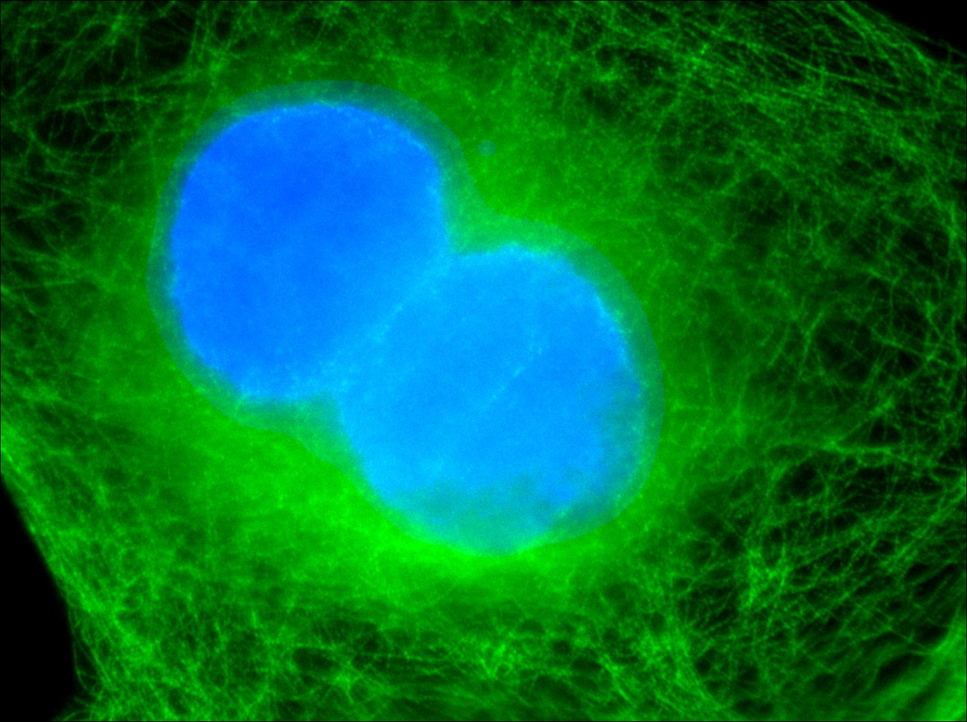
CZYNNIKI WEJŚCIOWE I ICH WYJAŚNIENIE
JAK PODAWANE SĄ CZYNNIKI?
Należy zwrócić uwagę na to, iż niemalże wszystkie parametry są podawane w formie średniej. W celach zwiększenia dokładności badania, autorzy bazy danych badali setki jąder komórkowych, a ostateczny rezultat uśredniali. Jedną z cech charakterystycznych jąder komórek rakowych jest patologiczny kształt, który nawet w jednym guzie może być niezwykle różnorodny.
CZYNNIKI:
1.Średni promień
2.Średnia odchylenia standardowego skali szarości (ang. gray scale) To skala numeryczna od 0 do 255 opisująca jasność pikselu. Jądra komórek rakowych mają tendencje do przybierania ciemniejszej barwy na obrazach komputerowych.
3.Średni obwód
4.Średnie pole
5.Średnia 'gładkość'
Zmienność długości promienia.
6.Średnia ścisłość
Liczona jako kwadrat obwodu dzielony na pole.
7.Średnia wklęsłość
8.Średnia liczba wklęsłości na konturze komórkowej.
9.Średnia symetrii
10.Błąd standardowy promienia
11.Błąd standardowy odchylenia standardowego skali szarości
12.Błąd standardowy obwodu
13.Błąd standardowy pola
14.Błąd standardowy gładkości
15.Błąd standardowy ścisłości
16.Błąd standardowy wklęsłości
17.Błąd standardowy liczby wklęsłości.
18.Błąd standardowy symetrii
19.Największy przypadek promienia (przypadek skrajnie dodatni)
20.Największy przypadek odchylenia standardowego skali szarości
21.Największy przypadek obwodu
22.Największy przypadek pola
23.Największy przypadek ścisłości
24.Największy przypadek wklęsłości
25.Największy przypadek liczby punktów wklęsłych
26.Najmniej symetryczny przypadek
JAKIE CZYNNIKI SĄ PODAWANE?
Czynniki można podzielić na 3 kategorie:
Kategoria 1: uśrednione dane fizyczne jąder komórek rakowych w danym guzie.
Kategoria 2: błąd standardowy każdego parametru z kategorii pierwszej.
Kategoria 3: najbardziej skrajny przypadek każdego parametru. Rozpatrujemy jednak przypadki skrajne po dodatniej stronie.
Patologiczna komórka binuklearna spotykana w niektórych nowotworach
Źródła:
https://www.researchgate.net/figure/All-breast-cancer-cell-lines-express-high-levels-of-eIF4E-both-in-the-nucleus-and-the_fig3_50420008
https://en.wikipedia.org/wiki/Binucleated_cells
https://www.hilarispublisher.com/open-access/cancer-cell-nucleus-an-insight-2155-9929-S2-026.pdf

Slide 6
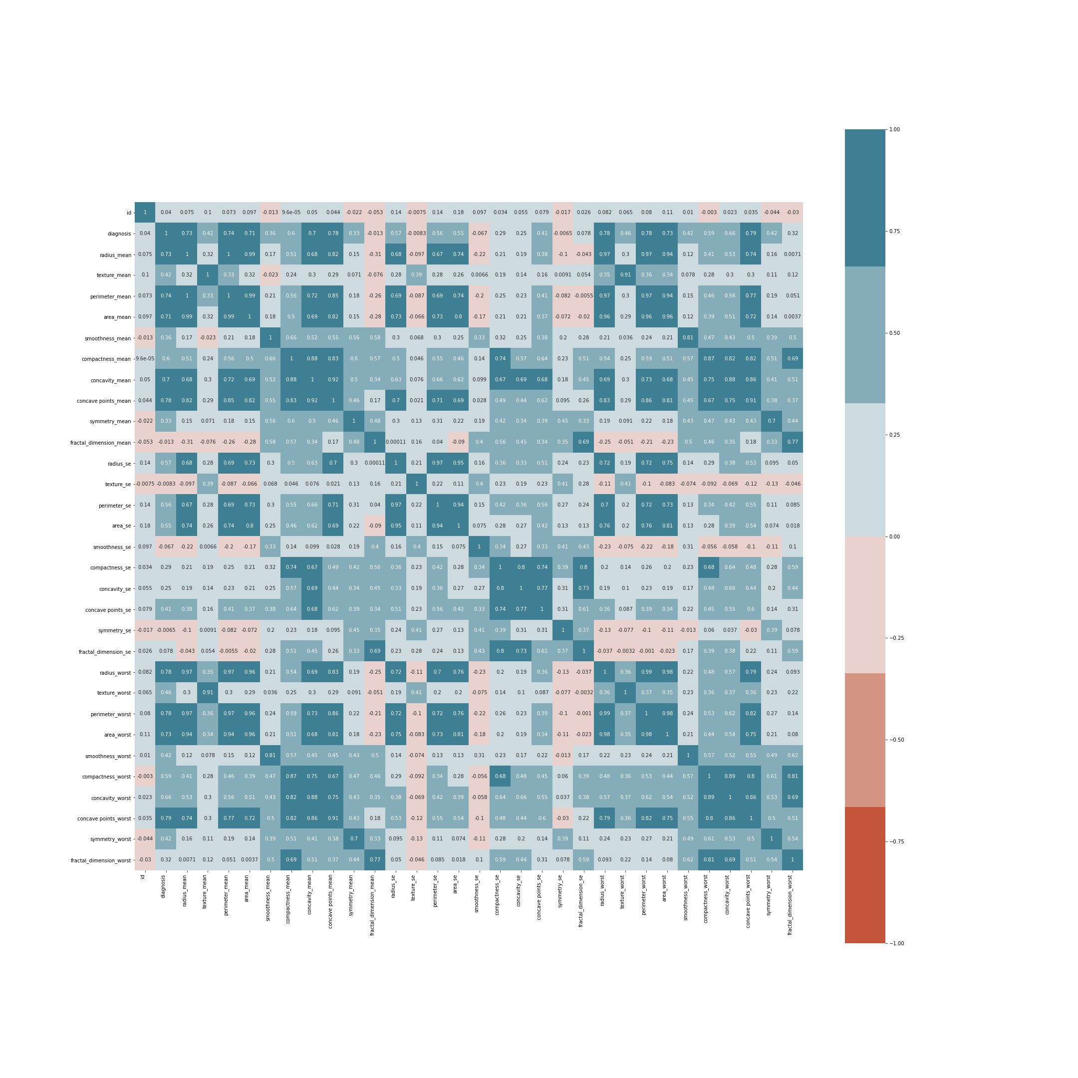
PRACA Z DANYMI
BUDOWA MODELU
Budowa algorytmu wymaga uprzedniego przetworzenia danych. Do tego zadania najlepiej sprawdza się Jupyter Notebook – platforma działająca na języku Python, w formacie pliku .ipynb, służąca do dynamicznej pracy z kodem, eksperymentów i wizualizacji. Po pobraniu bazy danych w formacie .csv odczytaliśmy ją za pomocą biblioteki języka Python pandas. Pozwala ona na przechowywanie baz danych w interaktywnym formacie pandas DataFrame. Obiekt DataFrame umożliwia m.in. na szybkie dodawanie i usuwanie rzędów i kolumn, zamianę wartości tekstowych na numeryczne, czy wyświetlenie wybranego zakresu wartości w zintegrowanym środowisku programistycznym. Przy użyciu pandas usunęliśmy niepotrzebne kolumny, np. numery id każdej z próbek oraz zamieniliśmy etykiety tekstowe ‚M’ – malignant, ‚B’ – benign na etykiety numeryczne 1 i 0, które są czytelne dla algorytmu klasyfikującego. Na tym etapie również użyliśmy bibliotek seaborn i matplotlib w celu obliczenia korelacji pomiędzy każdą parą czynników, a następnie wyświetlenia ich w wizualnie przystępnym formacie – w tabelce, w której korelacja zaprezentowana jest za pomocą kolorów.
Źródła:
Opracowania własne, tabela uzyskana dzięki matplotlb; https://matplotlib.org/

Slide 7
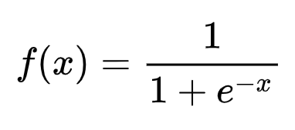
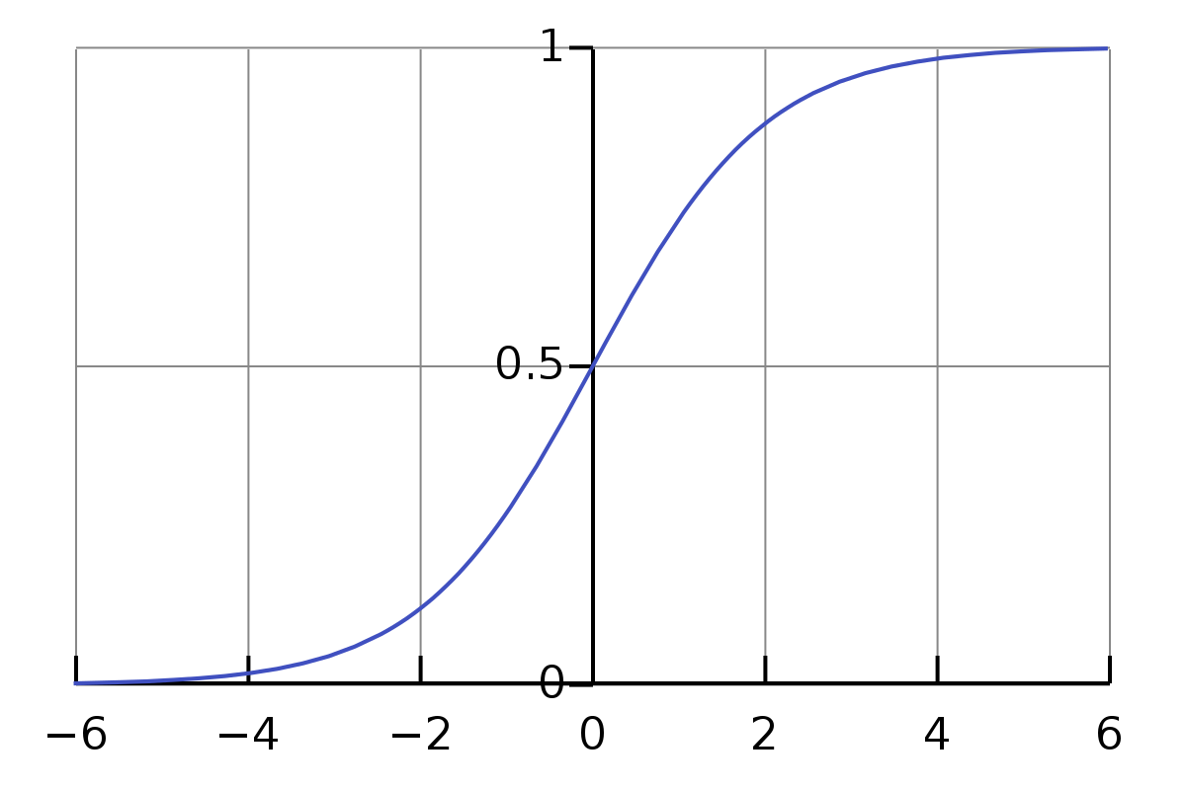
MODEL
MODEL
Model służący do przewidywania etykiet binarnych (np. Benign lub Malignant) nazywamy klasyfikatorem. Jeśli mamy do czynienia z siecią neuronową, to neurony w warstwach ukrytych korzystają z tradycyjnych funkcji aktywacyjnych, np. ReLU – Rectified Linear Unit, a ostatni neuron (wyjściowy) musi korzystać z funkcji typowej dla klasyfikatora, najczęściej zwracającej prawdopodobieństwo wystąpienia klasy pozytywnej (np. funkcja sigmoidalna – zwraca wartości w przedziale pomiędzy 0 a 1).
W przypadku płytszych modeli, również jednoneuronowych, podobnie jak w przypadku głębokich sieci neuronowych ostatni neuron powinien korzystać z funkcji aktywacyjnej typowej dla klasyfikatorów.
Jeśli sieć ma zwracać rezultat zerojedynkowy, a nie prawdopodobieństwo, należy skorzystać z progu decyzyjnego (threshold) powyżej którego będzie zwracany rezultat pozytywny. Z oczywistych względów, im wyższy próg decyzyjny tym mniej występować tzw. false positives, a im niższy, tym więcej mało oczywistych przypadków pozytywnych zostanie poprawnie zakwalifikowanych kosztem większej ilości false positives.
Wzór i wykres funkcji sigmoidalnej, gdzie
x – aktywacja funkcji
Źródła:
https://en.wikipedia.org/wiki/Sigmoid_function
https://www.coursera.org/learn/machine-learning

Slide 8
KOMUNIKACJA POMIĘDZY FRONTENDEM I BACKENDEM
PRZESYŁANIE DANYCH
Użytkownik wprowadza dane do aplikacji, która zapisuje je w formacie pliku JSON (JavaScript Object Notation), a następnie przesyła do backendu za pomocą mikroframeworku Flask API. Poprzez protokół HTTP (HyperText Transfer Protocol) plik JSON jest przesłany do backendowego skryptu w Pythonie. Następnie ten skrypt odpakowuje dane w formacie .json i wprowadza dane do algorytmu umieszczonego w AWS (Amazon Web Services). Algorytm zwraca dane wyjściowe i skrypt w Pythonie zamienia te dane na plik JSON. Następnie protokół HTTP przesyła dane wyjściowe do frontendu gdzie mogą być wykorzystane przez użytkownika aplikacji. Na obecnym etapie projektu niekonieczna jest baza danych a tylko obecność wytrenowanego modelu.
Źródła:
https://en.wikipedia.org/wiki/Hypertext_Transfer_Protocol
https://flask.palletsprojects.com/en/2.0.x/

Slide 9
AMAZON WEB SERVICES
AMAZON WEB SERVICES
Amazon Web Services to najpoularniejszy zbiór usług sieciowych. Zdecydowaliśmy się na skorzystanie z niego ze względu na jego dobrą dokumentację, łatwość użycia i niezawodność.
Ktoś mógłby zwrócić uwagę, że łatwiej byłoby umieścić wytrenowany model wewnątrz aplikacji zamiast decydować się na architekturę serwerową. Dlaczego zdecydowaliśmy się użyć AWS?
Po pierwsze, odciąża on aplikację.
Po drugie otwiera on dalsze możliwości rozwoju.
Źródła:
https://pl.wikipedia.org/wiki/Amazon_Web_Services

Slide 10
APLIKACJA
BUDOWA APLIKACJI
"Spectum" jest aplikacją mobilną. Frontend został stworzony za pomocą React Native. Jest to framework cieszący się ogromną popularnością, który umożliwia tworzenie natywnych aplikacji mobilnych na systemy operacyjne IOS lub Android. Główną zaletą korzystania z React Native jest możliwość stworzenia wspólnego kodu dla kilku platform. Językiem programowania, na którym on bazuje, jest JavaScript.
Źródła:
React Native - Wikipedia

Slide 11
APLIKACJA - ZALETY
Ogromną zaletą naszego projektu jest fakt, że interfejs w stworzonej przez nas aplikacji jest niezwykle intuicyjny i prosty w użyciu. Naszym celem było aby korzystanie ze Spectum było możliwe dla każdego lekarza bez względu na jego poziom obeznania w dzisiejszej technologii. W przypadku gdy stawiamy na ogólnodostępność i intuicyjność korzystania ze Spectum kluczowe było ograniczenie się jedynie do niezbędnych funkcji. Wszelkie dodatkowe elementy mogłyby wręcz przytłaczać użytkownika zamiast ułatwić jego styczność z aplikacji.

Slide 12
PERSPEKTYWY ROZWOJU
Nasz projekt stanowi jedynie demonstrację możliwości technologii i ma wiele dalszych możliwości rozwoju. Staraliśmy się go tworzyć tak, aby był on gotowy do dalszego rozwoju. Przykładowe kierunki to:
Powiększanie bazy danych
Dodanie nowych algorytmów, np. segmentacji obrazu w celu ekstrakcji danych wejściowych ze zdjęcia
Dodanie funkcji tzw. online learningu – przy projektach dużej skali każde użycie przesyła swój rezultat co pozwala na usprawnianie algorytmu
Usprawnianie interfejsu użytkownika w celu zwiększenia dostępności

